Slide 1
Kapitel 3
Allmän information om läkemedel
Utbildning i läkemedelshantering för omvårdnadspersonal i Helsingborgs stad​
Sammanställt av Delegeringshuset 2023​

Slide 2

Följ alltid basala hygienrutiner!​
Dokumentägare: Delegeringshuset​
Beslutad av: Medicinskt ansvarig sjuksköterska​
Gäller från och med 2023

Slide 3
Basala hygienrutiner
Tänk på att skydda dig vid läkemedelshantering. Använd gärna handskar alternativt häll upp direkt i medicinmugg eller använd sked.​ Vissa läkemedel innehåller hormonpreparat eller cellgifter och kan vara skadliga för dig.​
Sprita alltid dina händer före och efter byte av handskar samt byt handskar mellan olika arbetsmoment.​

Slide 4


Ord att kunna
Depotläkemedel är långtidsverkande läkemedel, t.ex. depottablett, depotkapsel eller depotplåster.
Depot betyder att den verksamma substansen frigörs långsamt och därmed blir läkemedelskoncentrationen i blodet jämn.

Slide 5

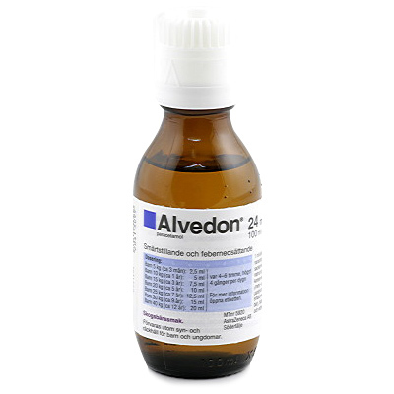
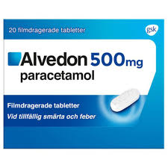
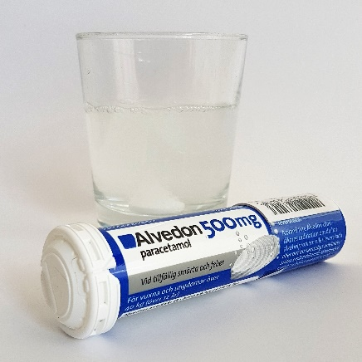
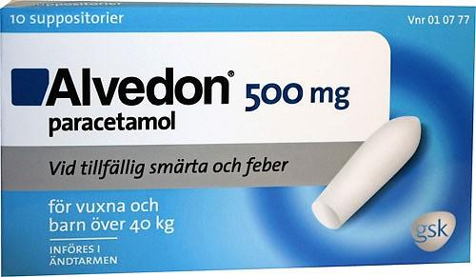
Ord att kunna
Läkemedelsform = beredningsform
Varje läkemedel innehåller en viss mängd verksam substans. Den verksamma substansen ligger förpackad i en särskild form.
Till exempel så finns läkemedlet Alvedon i olika beredningsformer, så som tablett, brustablett, stolpiller/suppositorium och oral lösning.

Slide 6

Ord att kunna
Administrationssätt = sättet att ge läkemedel
Det finns fyra olika administrationssätt:
Per os/peroralt = genom munnen​​
Per rektum/rektalt = genom ändtarmen​​
Vaginalt = genom slidan​​
Perkutant = genom huden​
Dessa latinska termer förekommer ofta på läkemedelslistan

Slide 7


Ord att kunna
Per os/peroralt = genom munnen​​

Slide 8
Exempel på läkemedelsformer som ges per os = genom munnen
Ge ett halvt glas vatten innan du ger läkemedel. Tabletter glider lättare när slemhinnorna är fuktiga.
Tablett
Kapsel har ett skyddande hölje och ska sväljas hel.​
Kapsel
Brustablett ska lösas upp i minst ett halvt glas vatten. ​
​Brustablett

Slide 9
Exempel på läkemedelsformer som ges per os = genom munnen
Spray används till exempel mot kärlkramp och sprayas direkt in i munhålan.
Spray
Oral lösning ska skakas innan den ges.
Lösning
Pulver/granulat blandas i vätska eller strös på mat.
Pulver/granulat

Slide 10
Exempel på läkemedelsformer som ges per os = genom munnen
Munsönderfallande tablett ska helst smälta i munnen men kan även sväljas med lite vatten.
Munsönderfallande tablett
Depottablett är långtidsverkande läkemedel.
Depottablett
Orala droppar

Slide 11

Smarta tips läkemedelsformer som ges per os/via munnen
Risken att tabletterna fastnar i matstrupen minskar om patienten sitter när tabletterna intas.​
Hos sängliggande patient, se till att höja huvudändan till sittande innan du överlämnar läkemedel. ​
Patienter dricker ofta för lite så vid läkemedelsöverlämnande ge rikligt med vätska. Dessutom glider läkemedel lättare ner när slemhinnor är fuktiga.​​​
​ ​​ ​
​

Slide 12
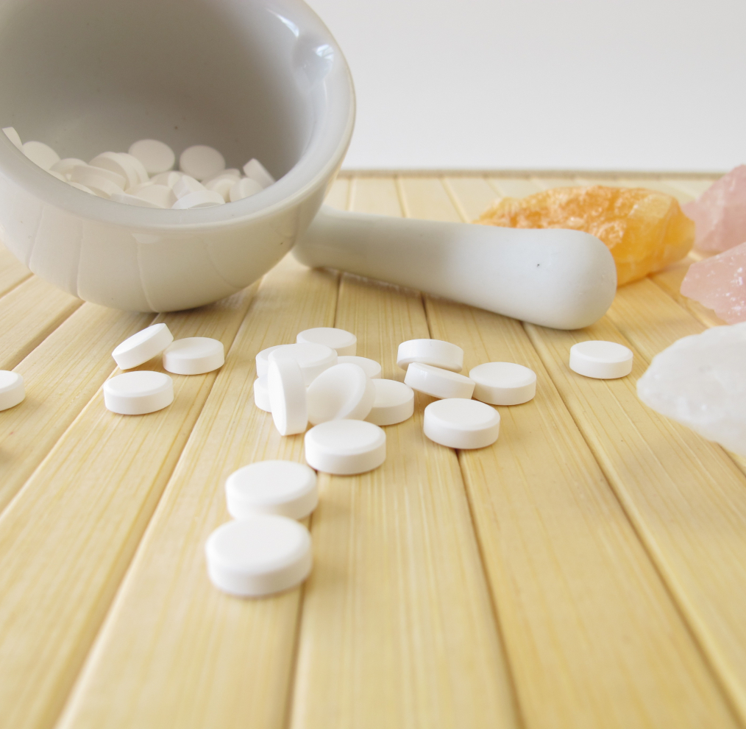
Krossa /dela läkemedel
Om man krossar vissa läkemedel kan de förstöras, bli overksamma, smaka illa eller vara skadliga för magslemhinnan.
​Därför måste du alltid kontakta sjuksköterskan om patienten har svårt för att svälja sina läkemedel.

Slide 13
Krossa läkemedel
Om läkemedel ska krossas så finns det en instruktion för detta.
​Om du ska krossa tabletter, använd särskild tablettkrossare.​

Slide 14

Ord att kunna
Per rektum/rektalt = genom ändtarmen​​

Slide 15
Exempel på läkemedelsformer som ges ​ rektalt = genom ändtarmen
Suppositorium/supp/stolpiller
Klysma
Rektalsalva

Slide 16

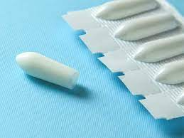
Smarta tips suppositorium/supp/stolpiller
Suppositorium/supp/stolpiller kan med fördel värmas i handen så att den går lättare att föra in i ändtarmen.
Den trubbiga änden på suppositorier förs in först, då den spetsiga änden ska sluta sig kring ändtarmsmuskeln. ​

Slide 17

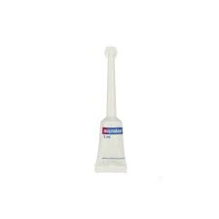
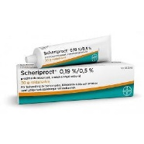
Smarta tips klysma och rektalsalva
Klysma: Viktigt att trycka ihop klysma och hålla det intryckt tills allt läkemedel kommit in i tarmen. Håll klysma intryckt även under tiden du tar ut det, annars blir det ”baksug”.
Rektalsalva smörjer du bara på huden, inte in i ändtarmen/rektum.

Slide 18
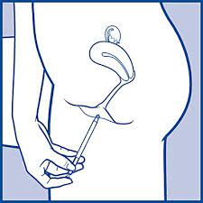

Ord att kunna
Vaginalt = genom slidan​​

Slide 19
Exempel på läkemedelsformer som ges ​ vaginalt = genom slidan​
​
​
​
Vaginaltablett förs in med hjälp av en applikatorpinne.
Vaginaltablett
Vaginalkräm
Vagitorier

Slide 20

Smarta tips läkemedelsformer som ges ​ vaginalt
Förbered läkemedlet innan du blottar patienten.
Tänk på integriteten! ​Om patienten visar minsta motvilja, avstå från behandlingen och informera sjuksköterskan.​

Slide 21
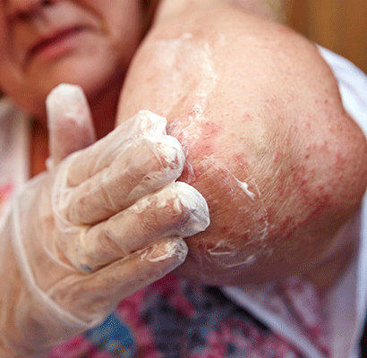

Ord att kunna
Perkutant = genom huden

Slide 22
Exempel på läkemedelsformer som ges perkutant = genom huden
Kräm​/Salva​
Depotplåster​

Slide 23

Smarta tips depotplåster
Tänk på att ta bort gammalt depotplåster före byte till ett nytt.​
Depotplåster sätts på överkroppen eller överarmarna.​
För att depotplåstret ska sitta bra kan man ibland behöva klippa bort hår. Raka aldrig då det uppstår små sår vid rakning av huden vilket kan orsaka inflammation/irritation. ​

Slide 24

Smarta tips depotplåster
Tryck på depotplåstret med din handflata i ca 30 sekunder så fäster det bättre. ​
Kontrollera dagligen att depotplåstret sitter bra. Byt alltid depotplåstret vid samma tidpunkt. ​
När narkotikaklassat depotplåster är använt ska det klistras upp på Narkotikaplåsterlistan som dateras och signeras. ​

Slide 25
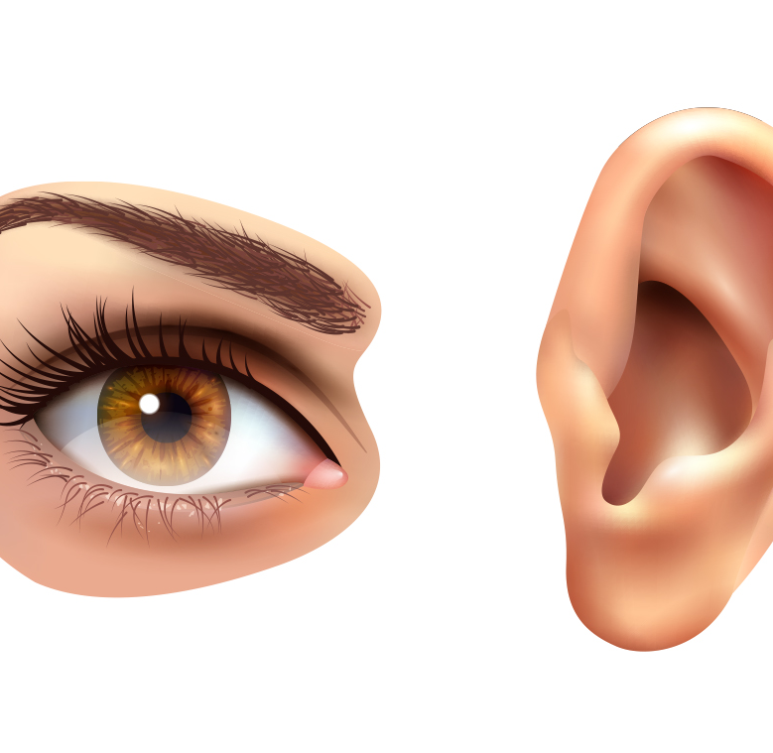
Exempel på läkemedelsformer för ögon och öron
Droppar​
Salva

Slide 26

Smarta tips läkemedelsformer för ögon
Läkemedel för ögon kan användas mot bland annat infektioner, allergier, glaukom och torra ögon. Läkemedlen innehåller verksamma ämnen som verkar på plats i ögat.
Läkemedel för ögon ges rumsvarmt.
Följ basala hygienrutiner! Tänk på att ha rena händer och använd alltid handskar.

Slide 27

Smarta tips ögondroppar
Skaka flaskan innan du ger läkemedlet.
Om du ska ge flera sorters droppar ska du vänta ca 5 min mellan varje sort.
Skriv datum på flaskan när du öppnar en ny. Öppnad flaska håller fyra veckor. Risken med bakterier i flaskan kan öka med tiden och användning.​

Slide 28

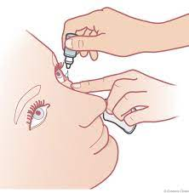
Smarta tips ögondroppar
Se till att personen håller huvudet lätt bakåtlutat och tittar uppåt och dra sedan försiktigt ner det undre ögonlocket.​
Droppa en droppe av det ordinerade läkemedlet på ett sådant sätt att tubens eller flaskans spets inte vidrör ögat. Om detta ändå skulle inträffa får läkemedlet inte användas igen.

Slide 29

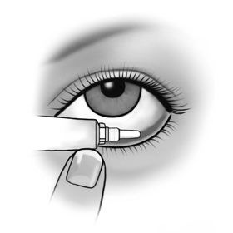
Smarta tips ögonsalva
Salva ges alltid sist.​
Vid applicering av salva lägg en cirka 1 cm lång salvsträng i ögat. Be patienten blunda en stund.

Slide 30

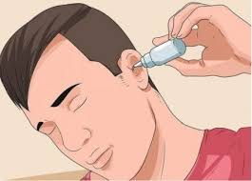
Smarta tips läkemedel för öronen
Låt patienten sitta med lutat huvud eller ligga när du droppar in örondroppar.
Dra ytterörat bakåt så blir det bättre öppning för dropparna. Behåll huvudets lutande ställning några minuter efter indroppningen.
Salva ges alltid sist.​

Slide 31
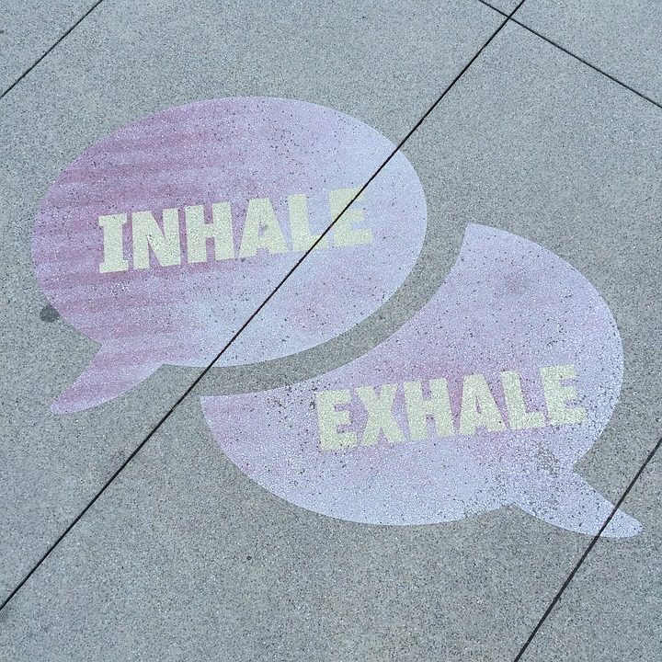

Ord att kunna
Inhalera = andas in​
Inhalation = läkemedel som andas in
Inhalator = ett hjälpmedel som används för läkemedel som ska andas in

Slide 32
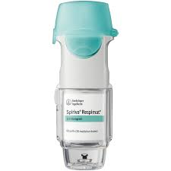
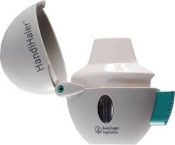
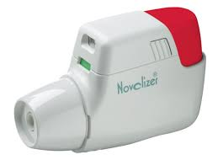
Exempel på läkemedelsformer för inhalation
Pulver ​
Vätskor​
​Syrgas​
Det finns många olika typer av inhalationer. Om du inte vet hur du ska hantera inhalatorn läs bipacksedel, fråga kollega eller sjuksköterska. Information finns också på www.medicininstruktioner.se.
​

Slide 33

Smarta tips läkemedelsformer för inhalation
Det är viktigt att patienten kan medverka och ha en god inhalationsteknik. ​
Om patienten inte kan följa instruktionen eller inte kan ta djupa andetag måste du informera sjuksköterskan. Sjuksköterskan tar kontakt med läkaren som kan ändra ordination på inhalator eller skriva recept på hjälpmedel.

Slide 34
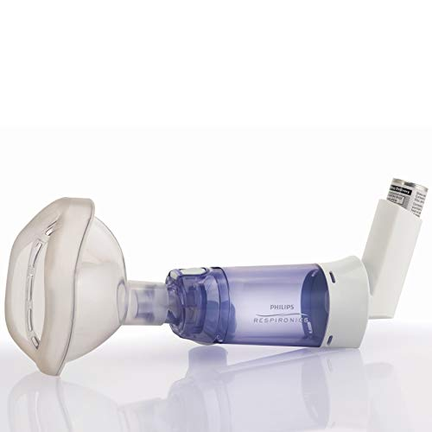
Exempel på hjälpmedel för att tillföra inhalationsläkemedel till lungorna med mask

Slide 35


Syrgas
Syrgas är också ett läkemedel. Det krävs dock särskild utbildning och delegering.​​

Slide 36

Receptfria läkemedel, naturläkemedel och kosttillskott
Du får bara överlämna läkemedel som står på läkemedelslista .
Sjuksköterska ska ALLTID kontaktas om patienten önskar receptfria läkemedel eller naturläkemedel och kosttillskott.

Slide 37
Receptfria läkemedel, naturläkemedel och kosttillskott
Läkemedel kan interagera med varandra, det vill säga öka eller minska effekten av ett annat läkemedel.
Det finns risk för olämpliga interaktioner.
Vid överdosering eller i kombination med andra läkemedel kan allvarliga biverkningar uppstå.

